Slide 1
Trường tiểu học Cự khối
Chào mừng các con
đến với lớp học trực tuyến
Môn Toán – Lớp 3

Slide 2
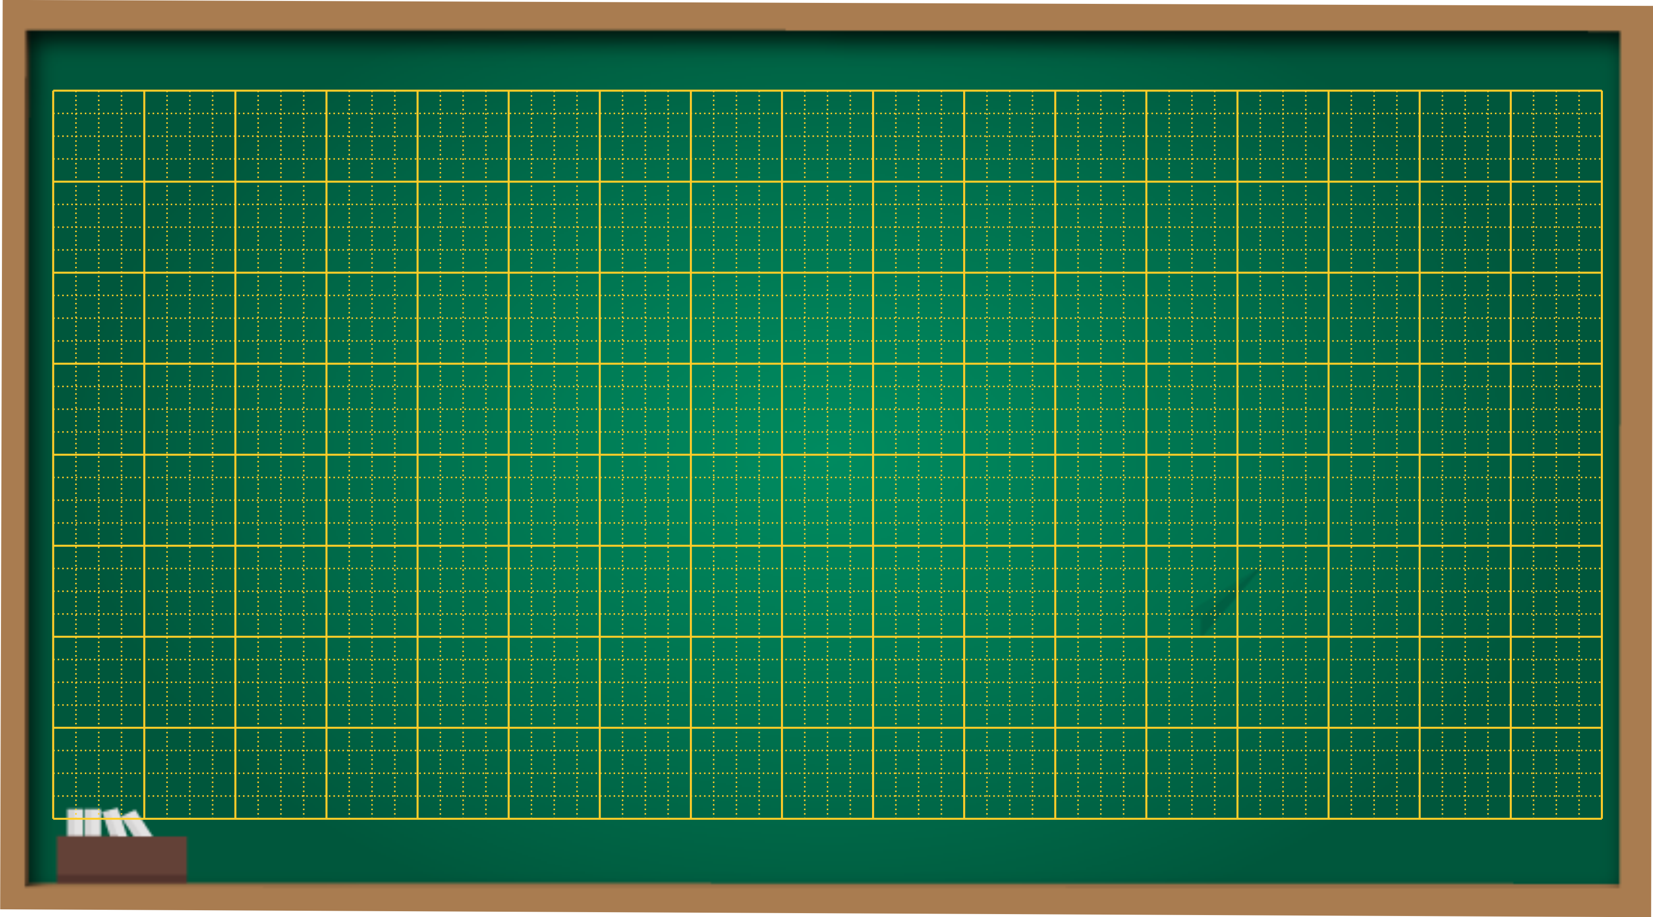
Thứ năm ngày 20 tháng 1 năm 2022
Toán
Các số có bốn chữ số (tiếp theo)

Slide 3
Viết số thành tổng
+
5247
= 5000 + 200 + 40 + 7
9683 = … + … + … + …
9000
600
80
3
3095
= 3000 + 0 + 90 + 5
= 3000 + 90 + 5
7070 =
7000 + 0 + 70 + 0
= 7000 + 70
8102 =
8000 + 100 + 0 + 2
= 8000 + 100 + 2
6790 =
6000 + 700 + 90 + 0
= 6000 + 700 + 90
4400 =
4000 + 700 + 0 + 0
= 4000 + 400
2005 =
2000 + 0 + 0 + 5
= 2000 + 5

Slide 4
1
Viết các số (theo mẫu):
a) 9731 ; 1952 ; 6845 ; 5757 ; 9999.
Mẫu:
9731 = 9000 + 700 + 30 + 1
1952 =
1000 + 900 + 50 + 2
6845 =
6000 + 800 + 40 + 5
5757 =
5000 + 700 + 50 + 7
9999 =
9000 + 900 + 90 + 9

Slide 5
1
Viết các số (theo mẫu):
b) 6006 ; 2002 ; 4700 ; 8010 ; 7508.
Mẫu:
6006 = 6000 + 6
2002 =
2000 + 2
4700 =
4000 + 700
8010 =
8000 + 10
7508 =
7000 + 500 + 8

Slide 6
2
Viết các tổng (theo mẫu):
= 4567
a) 4000 + 500 + 60 + 7
3000 + 600 + 10 + 2
= 3612
7000 + 900 + 90 + 9
= 7999
= 8159
8000 + 100 + 50 + 9
5000 + 500 + 50 + 5
= 5555
Mẫu:
4000 + 500 + 60 + 7 = 4567

Slide 7
2
Viết các tổng (theo mẫu):
b) 9000 + 10 + 5
= 9015
4000 + 400 + 5
= 4405
6000 + 10 + 2
= 6012
2000 + 20
= 2020
5000 + 9
= 5009
Mẫu:
9000 + 10 + 5 = 9015

Slide 8
Chào tạm biệt các con

